Slide 1
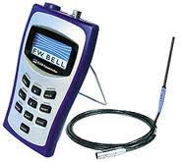
高斯計

Slide 2
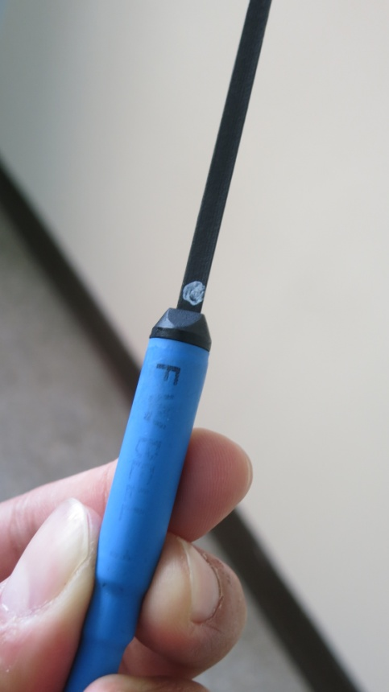
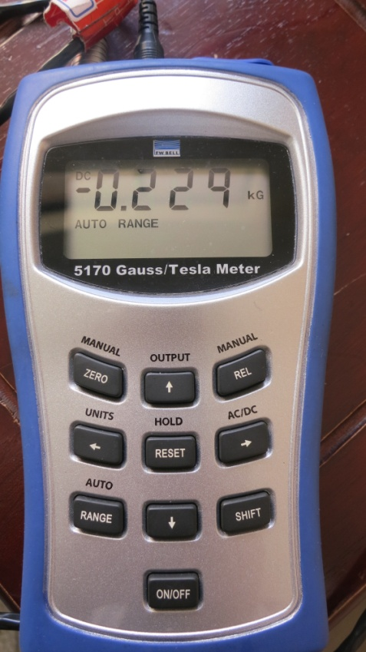
測量原理
高斯計是根據霍爾效應原理製成的測量磁場強度的儀器，它由霍爾探針和測量儀表構成。
霍爾探針
測量儀表

Slide 3
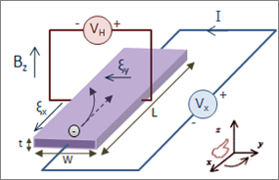
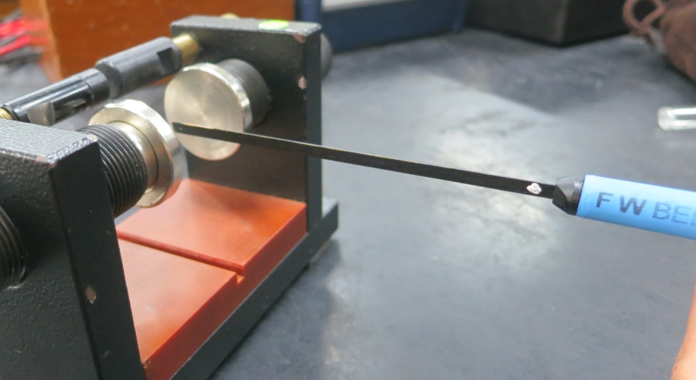
霍爾探針在磁場BZ中因霍爾效應而產生霍爾電壓VH，測出霍爾電壓後，根據霍爾電壓公式和已知的霍爾係數可確定磁場強度強度的大小。

Slide 4
霍爾效應公式推導
將通電流之固體導體置於磁場下(上頁圖)，其電荷載子受到勞侖茲力影響朝向導體兩側聚集，電洞和電子的方向是相反的，而這些聚集起來的正負電荷彼此間會產生電場和電位差，我們稱之霍爾電壓，此一電力將會平衡掉勞侖茲力，使得接下來通過的載子能夠順利通過而不會偏轉。$\overset{⇀}{F}=q(\overset{⇀}{E_{H}}+\overset{⇀}{v_{d}}×\overset{⇀}{B})=0$
霍爾電場為${\overset{⇀}{E}}_{H}=−\overset{⇀}{v_{d}}×\overset{⇀}{B}$
霍爾電壓為$V_{H}={\overset{⇀}{E}}_{H}w=v_{d}Bw，$其中w為寬度，v_{d}為電荷飄移速度，若電荷密度為n，導體厚度為t
則電流是I=n w t q v_{d} 於是我們可得到$V_{H}=\frac{IB}{nqt}$

Slide 5
高斯計使用設定與程序

Slide 6
插上電源
安裝探針
若探針故障或未安裝則螢幕顯示Err
開機
ON
為維持測量精度 請暖機15分鐘
歸零
使用歸零磁室歸零
請參閱按鈕功能介紹
設定
選定範圍(auto range)
單位(Gauss)
模式(DC mode)

Slide 7
高斯計各按鈕名稱與功能

Slide 8
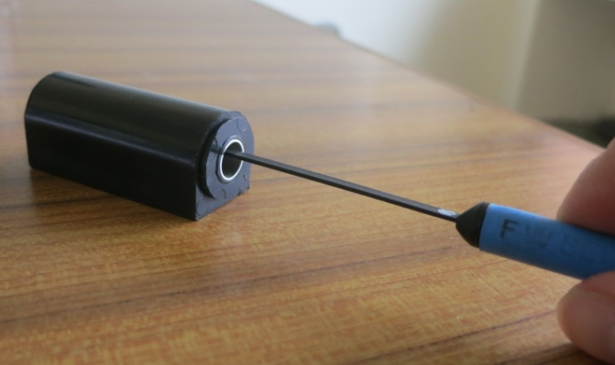
歸零ZERO
將探針前端放入歸零磁室
按鍵盤左上方ZERO鍵
歸零完成後主機會發出嗶聲

Slide 9
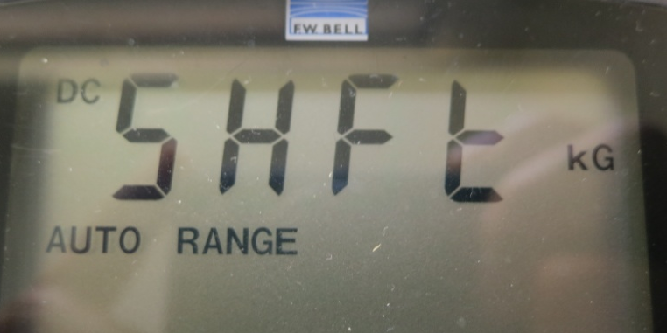
範圍設定RANGE
按SHIFT鍵
按RANGE鍵
完成後螢幕出現
AUTO RANGE

Slide 10
單位設定UNITS
選定後按SHIFT鍵完成設定
按SHIFT鍵
按←鍵
(畫面右邊磁場單位會跳動)
使用↑∕↓鍵選擇所需單位

Slide 11
交直流切換AC/DC
按SHIFT鍵
按→鍵
(畫面左邊則會顯示選定的模式)
欲再次轉換交直流電則重覆上述動作

Slide 12
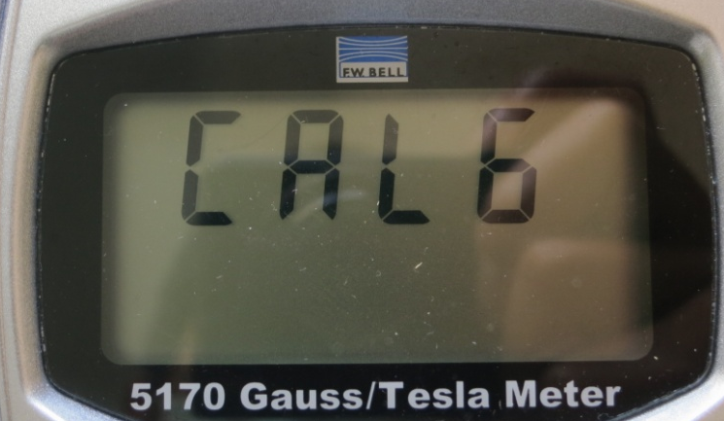
開關ON/OFF
開機前必須先接上探針否則螢幕上出現Err
接上探針後
按ON/OFF鍵
開機後螢幕出現CAL6~CAL0
(高斯計自我校正)
關機則持續按住ON/OFF鍵3秒

Slide 13
休眠模式SLEEP MODE
按SHIFT鍵
按ON/OFF鍵
(即可設定是否選定此功能)
若進入休眠模式則休眠時間為1hr
＊更改設定則重覆上述動作即可

Slide 14
數值擷取HOLD
選定後按SHIFT鍵+RESET鍵完成設定
按SHIFT鍵
按RESET鍵
按←∕→鍵選擇所需 擷取功能
＊取消設定→
＊選擇最小值→
＊選擇最大值→

Slide 15
注意事項

Slide 16
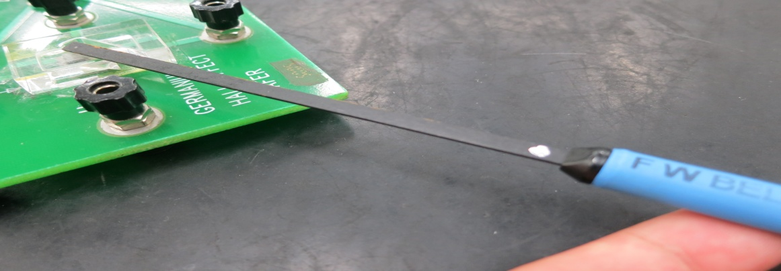
探針為橫式探針，使用時須平貼於待測物
*F.W BELL字樣要與白
點同方向
＊若測得數據為+值則該磁鐵面為S極；若為-值則反之
探針安裝與拆卸方向注意接頭上△標示
探針與高斯計本體為易碎及高價設備，請務必小心使用，並嚴禁探針直接接觸超過60V直流電壓及30V交流電壓。損壞即照價賠償!
高斯計背面

